Slide 1
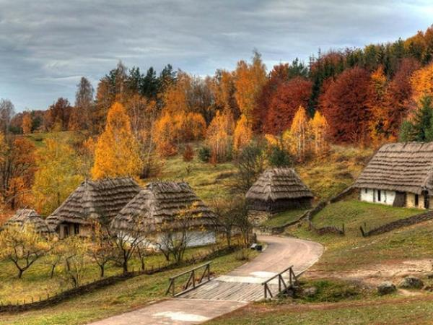
Україна в мініатюрі.
О. Кротюк «Наші скарби»
Літературне читання
3 клас Розділ 5.
Як не любить свій край!
Урок 60

Slide 2
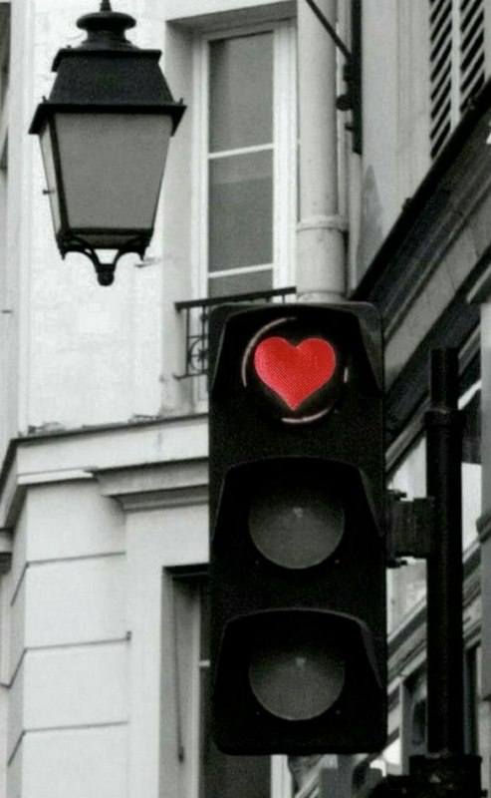
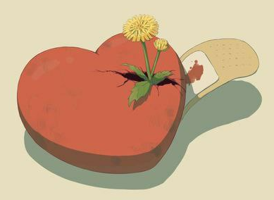
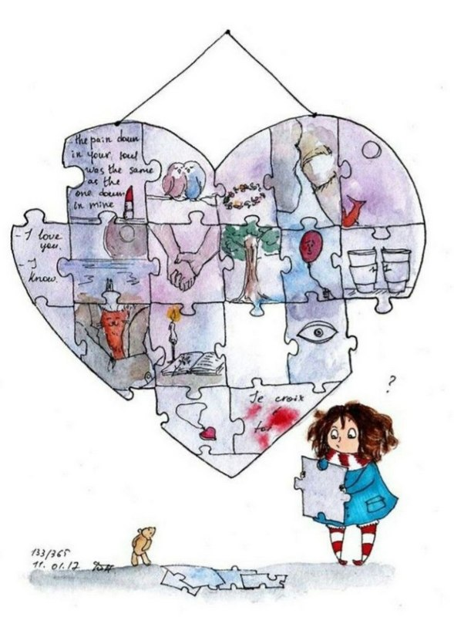
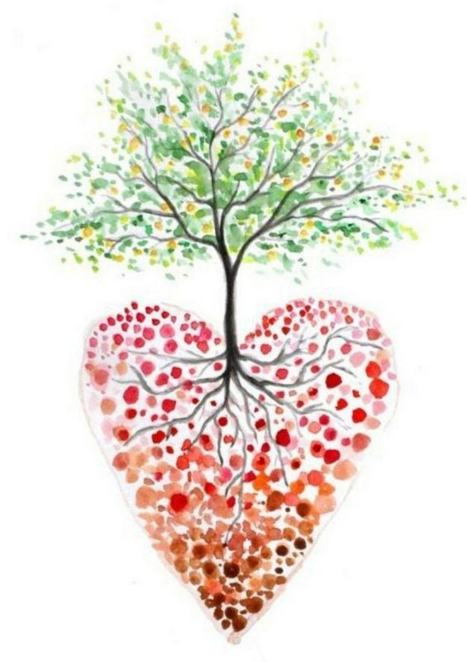
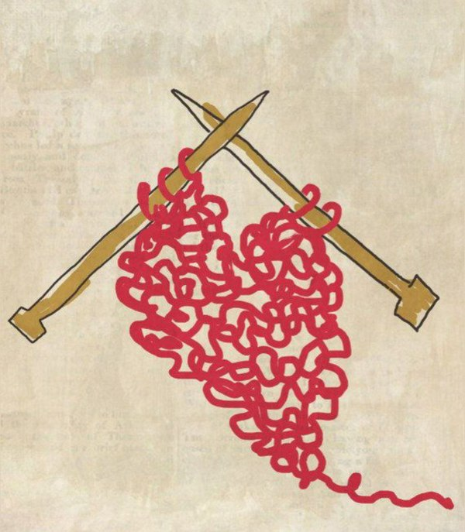
Налаштування на урок
Розгляньте зображення. Що їх об’єднує?
Опишіть ілюстрацію, яка відгукується з вашим серцем

Slide 3

Перевірка домашнього завдання
Дарина Телкова «Героям»
Вони були звичайні люди,
і кожен мрію свою мав.
Аж доки час важкий, тривожний
в країні нашій не настав.
Вони не з тих, хто вмів чекати, коли нам щастя принесуть.
Вони самі його, як в кузні,
ще по-гарячому кують!
Їх силу, мужність — не здолати! Вони в серцях наших живуть.
У нас в країні цих Героїв
Небесна Сотня — гордо звуть!
Яка головна думка твору?
Який «секрет» захований у вірші?
Підручник.
Сторінка
82
Кожен — коваль свого щастя.

Slide 4
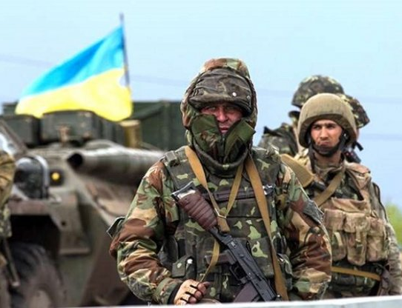
Ти вже забув, яка буває тиша, міцний, зручний, спокійний сон, дитячий голос, смачна їжа…
Ти мужньо бережеш кордон.
Сьогодні знов вас обстріляли, багато ранених бійців…
А там вночі ти бачив маму —
все обійнять її хотів.
І знову в бій… І знову втрати — так важко без товаришів…
Та все чекає сина мати
і молить Бога, щоб вцілів…
Перевірка домашнього завдання
Максим Малолітко «Воїнові, який захищає Вітчизну»
Яка головна думка твору?
Підручник.
Сторінка
82-83

Slide 5
Перевірка домашнього завдання
Прочитайте виразно вірші Дарини Телкова «Героям» і Максим Малолітко «Воїнові, який захищає Вітчизну»
— Яка головна думка цих творів?
— Чому потрібно захищати Батьківщину?
— Як ви розумієте поняття «Батьківщина»?
— Чому свідомі громадяни мають захищати свою державу?
— Як саме можна захищати свою країну?
Словом, вихованням, працею, відповідальними вчин ками, зі зброєю у руках
Підручник.
Сторінка
82-83

Slide 6
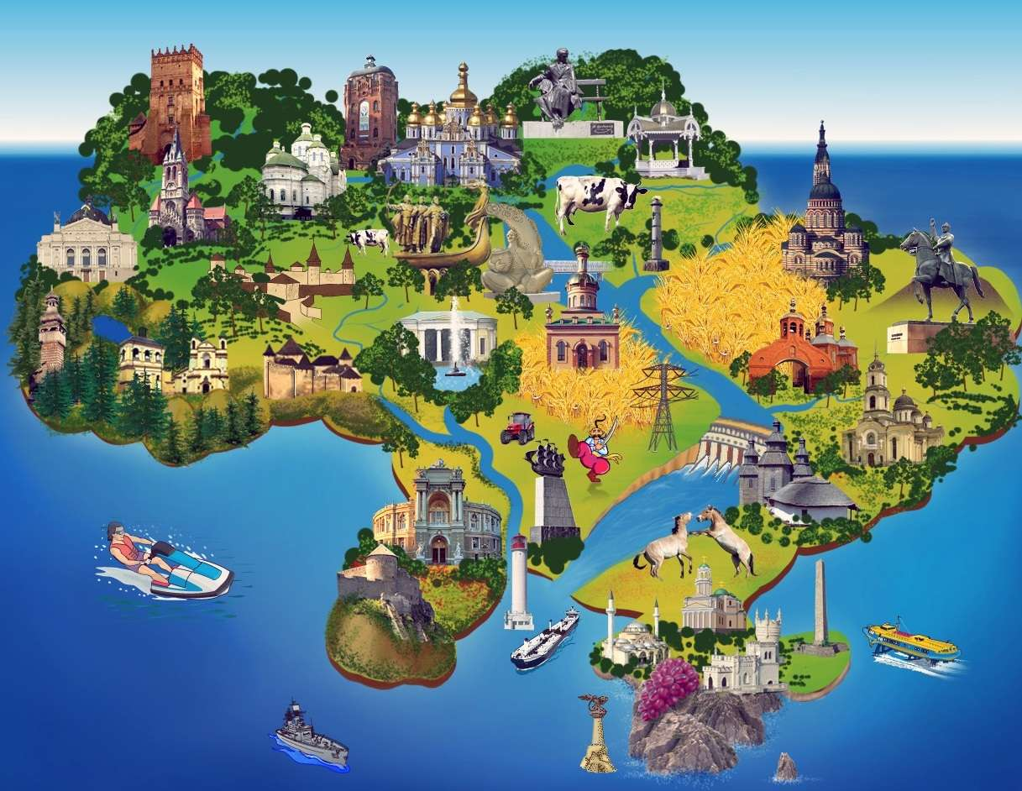
Відгадайте загадку
Жайвір жайвору співає,
Жайвір в жайвора питає:
Чи на світі є країна
Понад нашу…
Тут багато експонатів, Буде друзям що сказати: Мамонти і динозаври; Древні люди, їх наряди; Хто що їв, робив, як жив, Як творив, шукав ідей… Вам цікаво. Йдіть в …
Україну
музей

Slide 7
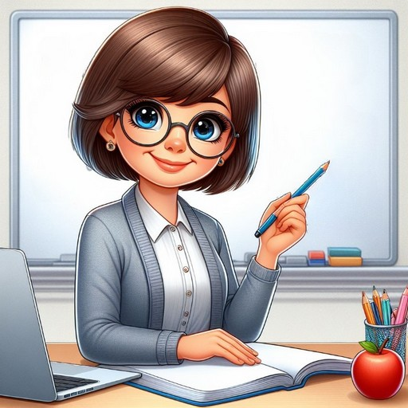

Повідомлення теми уроку
Сьогодні на уроці ми будемо досліджувати текст О. Кротюк «Наші скарби» про музей народної архітектури та побуту України.

Slide 8

Перегляд та обговорення відео «Київський Музей народної архітектури та побуту».

Slide 9
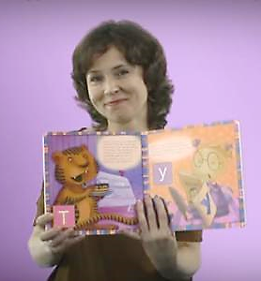
Згадайте письменницю Оксана Кротюк
Оповідання Оксани Кротюк «Шкідлива звичка». 2 кл
Оксана Петрівна
Кротюк
дитяча письменниця, журналістка, член Національної спілки письменників України, член національної спілки журналістів України.

Slide 10

Прочитайте слова, правильно ставте наголос.
старовинні
керамічні
мініатюра
архітектура
Слобожанщина
Поділля
грифельних
Співацьке
ваблять
найцікавішим
Полісся
подвір'я
дерев'яні
пошкодуєте

Slide 11
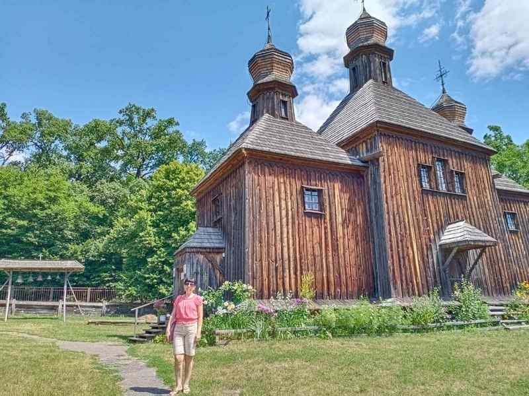
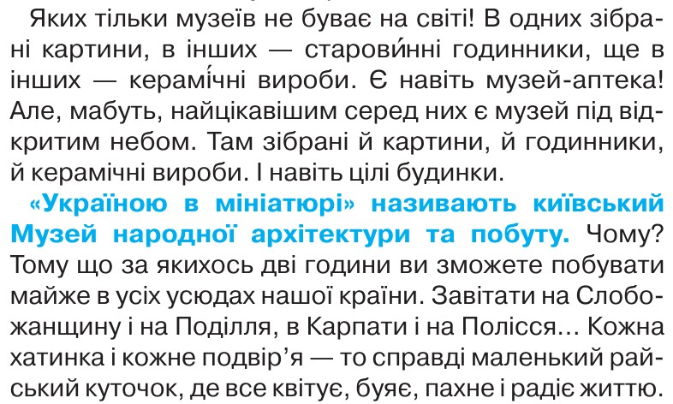
Оксана Кротюк «Наші скарби. Музей просто неба»
Де розташований Музей народної архітектури і побуту?
Що можна побачити в цьому музеї просто неба?
Підручник.
Сторінка
83

Slide 12
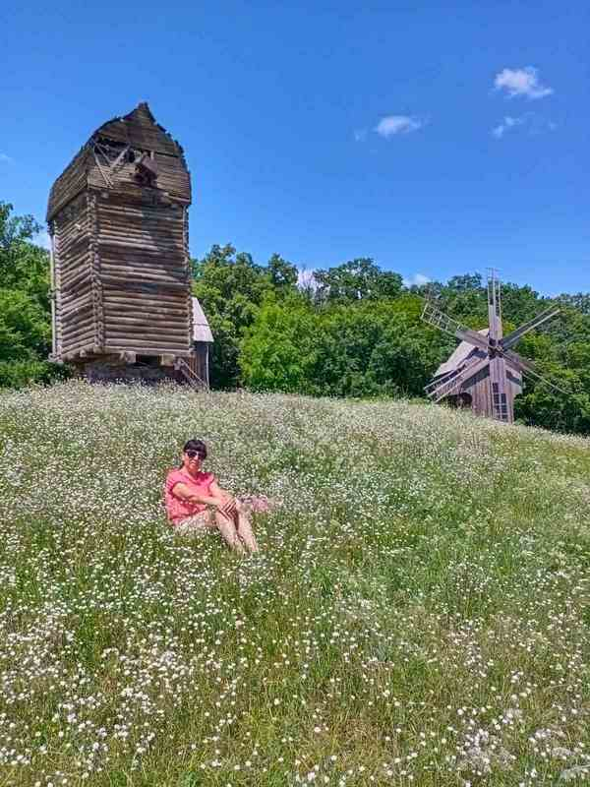
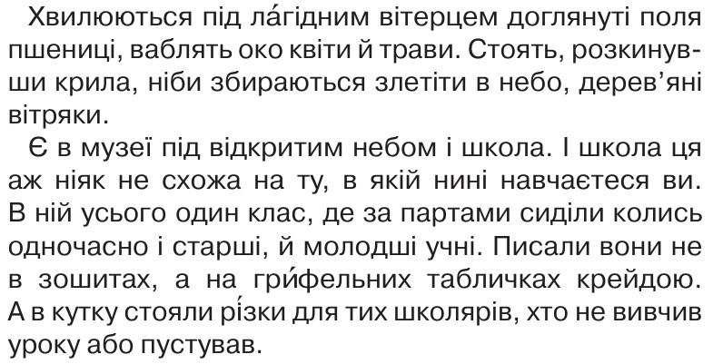
Оксана Кротюк «Наші скарби. Музей просто неба»
Перечитайте абзац, де описано старовинну школу. Підготуйте його переказ.
Підручник.
Сторінка
84

Slide 13
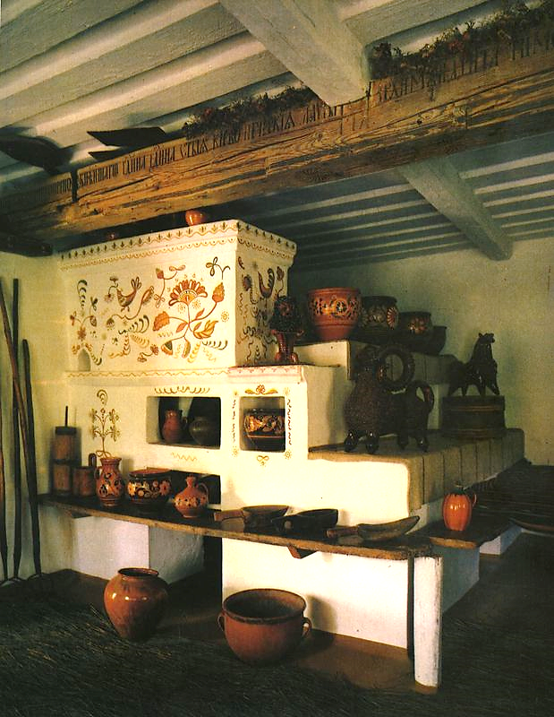
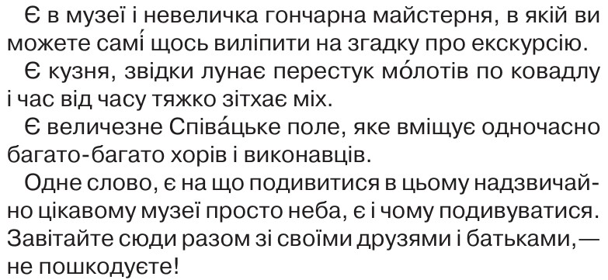
Оксана Кротюк «Наші скарби. Музей просто неба»
Знайдіть і прочитайте абзаци, які розпочинаються зі слова «Є». Які в кожному з цих абзаців є ключові слова?
Підручник.
Сторінка
84

Slide 14
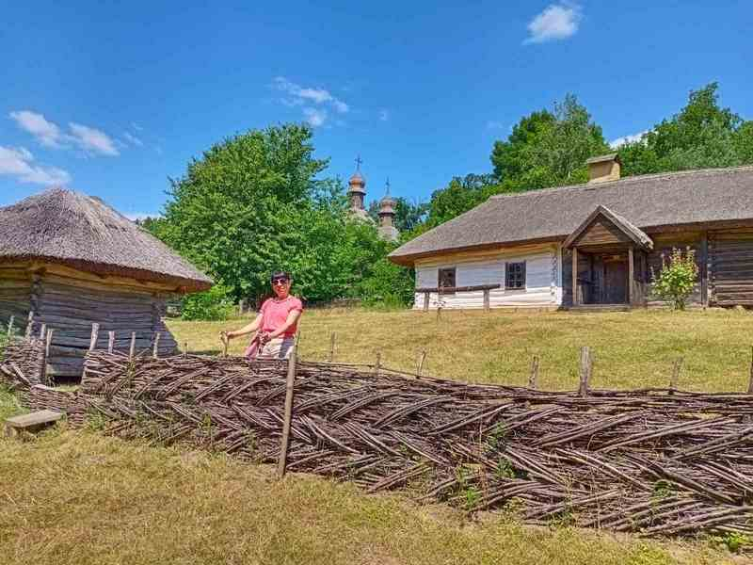
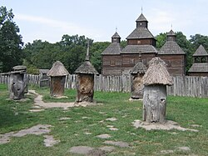
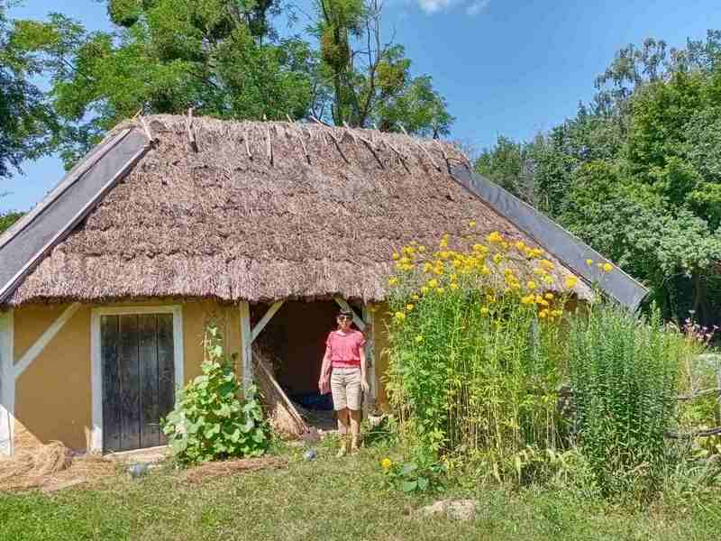
Поміркуйте разом
Чому цей музей називають Україною в мініатюрі?
Це оповідання художнє чи науково-художнє? Доведіть свою думку, звертаючись до тексту.
Знайдіть і зачитайте власні назви, що є в тексті. Що ви знаєте про ці місця нашої країни.
Підручник.
Сторінка
84

Slide 15
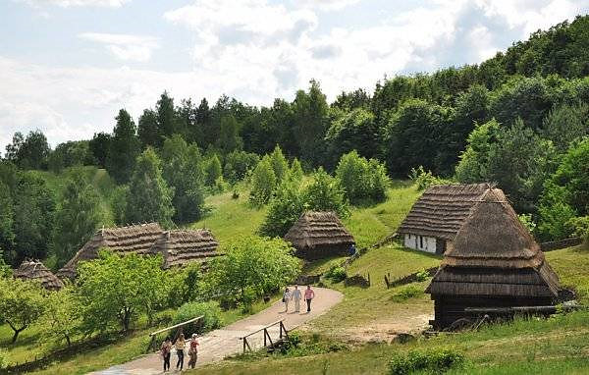
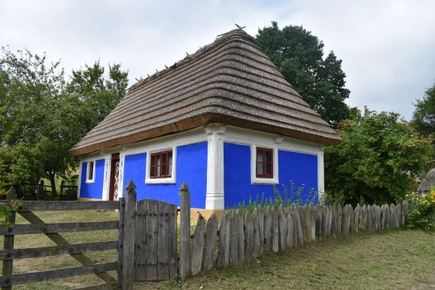
Перегляньте зміст твору
Скільки в ньому частин. Підготуйтеся стисло переказати оповідання за складеним планом.
НАШІ СКАРБИ
План
Яких тільки музеїв не буває на світі!
Київський Музей народної архітектури та побуту - «Україна в мініатюрі».
Школа в музеї під відкритим небом.
Гончарна майстерня, кузня, Співоче поле – визначні місця музею.
Завітайте в музей – не пошкодуєте!

Slide 16
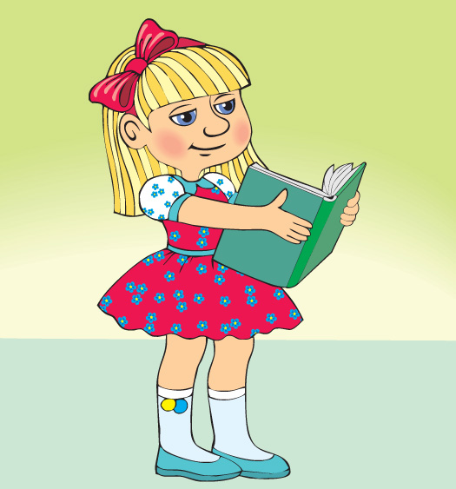
Підсумки уроку
Сьогодні я прочитав (ла) про…
Було цікаво дізнатися…
Було складно…
Я зрозумів(ла), що…
Тепер я зможу…
Підручник ст.83-84. Прочитай оповідання О. Кротюк «Наші скарби», підготуйся стисло до переказу за складеним планом.
Домашнє завдання

Slide 17
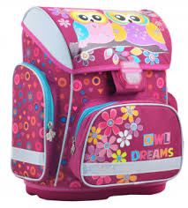
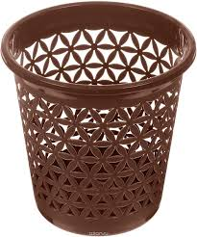
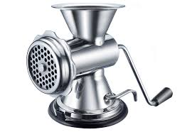
Рефлексія
Всі завдання були зрозумілими
Ці знання непотрібні, незрозумілі
Доопрацюю здобуті знання

